Slide 1

CHÍNH TẢ
Ở LẠI VỚI CHIẾN KHU

Slide 2
KIỂM TRA BÀI CŨ
Viết:
dự tiệc
chiếc cặp
tiệt trùng
chiết cành

Slide 3
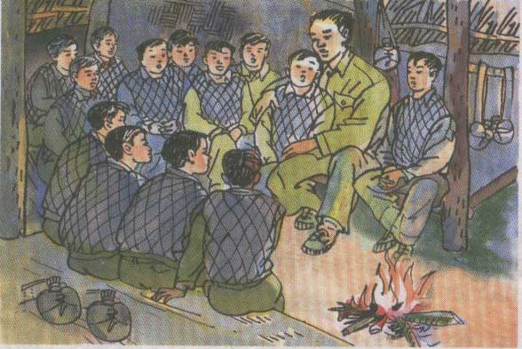
Chính tả(nghe –viết)
Ở lại với chiến khu

Slide 4
Chính tả(nghe –viết)
Ở lại với chiến khu
Bỗng một em cất tiếng hát, cả đội đồng thanh hát vang:
“ Đoàn Vệ quốc quân một lần ra đi
Nào có mong chi đâu ngày trở về
Ra đi ,ra đi bảo tồn sông núi
Ra đi ,ra đi,thà chết không lui
Tiếng hát bay lượn trên mặt suối , tràn qua lớp lớp cây rừng,bùng lên ngọn lửa rực rỡ giữa đêm rừng lạnh tối , làm cho lòng người chỉ huy ấm hẳn lên.

Slide 5
- Lời bài hát trong đoạn văn nói lên điều gì ?
- Tinh thần quyết tâm chiến đấu không sợ hy sinh , gian khổ của các chiến sĩ Vệ quốc quân
- Lời bài hát trong đoạn văn viết như thế nào ?
- Lời bài hát được đặt sau dấu hai chấm,xuống dòng ,trong dấu ngoặc kép . Chữ đầu từng dòng thơ viết hoa ,viết cách lề vở 2 ô li

Slide 6
LUYỆN VIẾT
Vệ quốc quân
mặt suối
bảo tồn
bùng lên
bay lượn
chỉ huy

Slide 7
Bài tập 2b :
Điền vào chỗ trống uôt hay uôc.
- Ăn không rau như đau không th ….
uốc
- Cơm tẻ là mẹ r….
uột
- Cả gió thì tắt đ ….
uốc
- Thẳng như r…… ngựa
uột

Slide 8

CHÀO CÁC EM !

